Slide 1
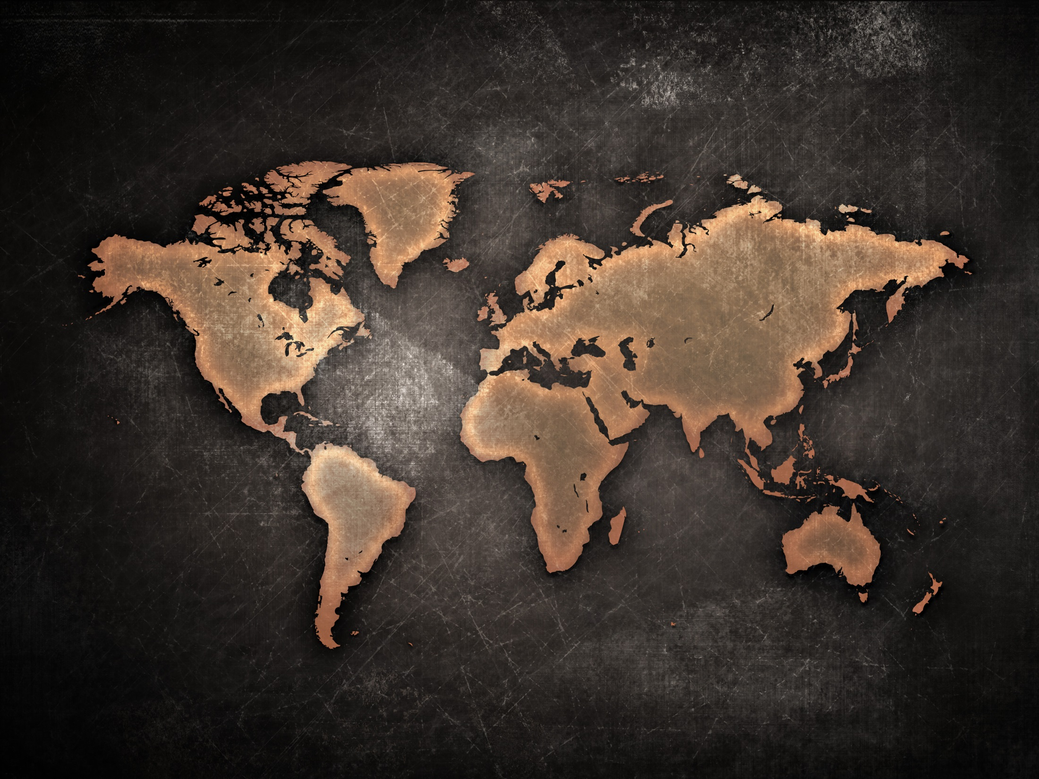
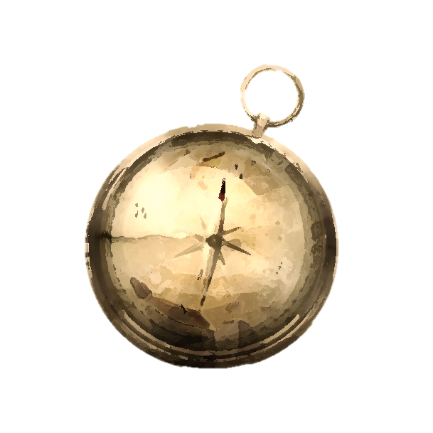
Cartothèque
Fonds de carte vectoriels

Slide 2
Fonds de carte vectoriels
Diapos 3 et 4 : Planisphères (projection Mercator et polaire)
Diapos 5 à 9 : Continents
Diapo 10 : France (régions)
Diapo 11 : Guyane
Rappel
En format vectoriel, les pays qui composent votre carte se comportent comme des formes individuelles que l’on peut déplacer, dont on peut modifier l’aspect...
Si vous souhaitez la transformer en une image fixe (pour l’importer dans un document Word par exemple) :
- sélectionnez à l’aide de la souris les pays désirés
- Faites un clic droit Souris
- Allez dans l’onglet Grouper
- Confirmer : votre fond de carte à l’origine vectoriel se comportera comme une image fixe
Ressource internet (multitude de cartes vectorielles)
http://jfbradu.free.fr/cartesvect/index.htm

Slide 3
Planisphere Projection Mercator

Slide 4
Planisphere Projection polaire

Slide 5
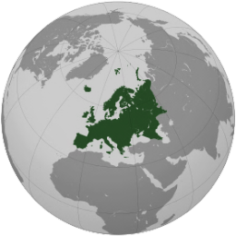
L’Europe

Slide 6
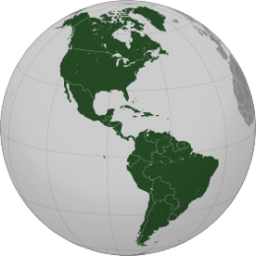
L’Amerique

Slide 7
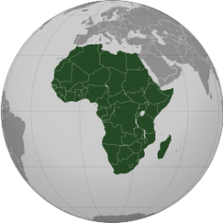
L’Afrique

Slide 8
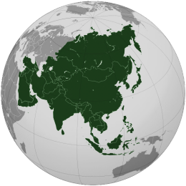
L’Asie

Slide 9
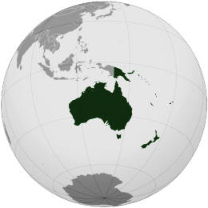
L’Oceanie

Slide 10
France regions

